Slide 1
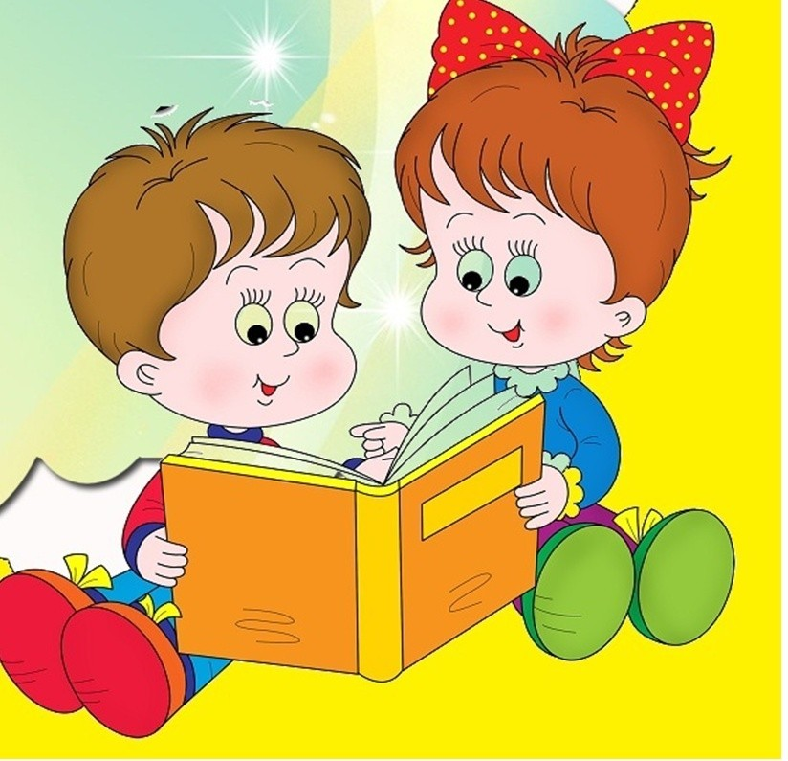
Чтение художественной литературы в ДОУ
Подготовила: Жуланова А.А.
МБДОУ Курагинский детский сад №15

Slide 2
Актуальная проблема современного общества — мало читающее поколение.
Решение проблемы – приобщить дошкольников к чтению художественной литературы.

Slide 3
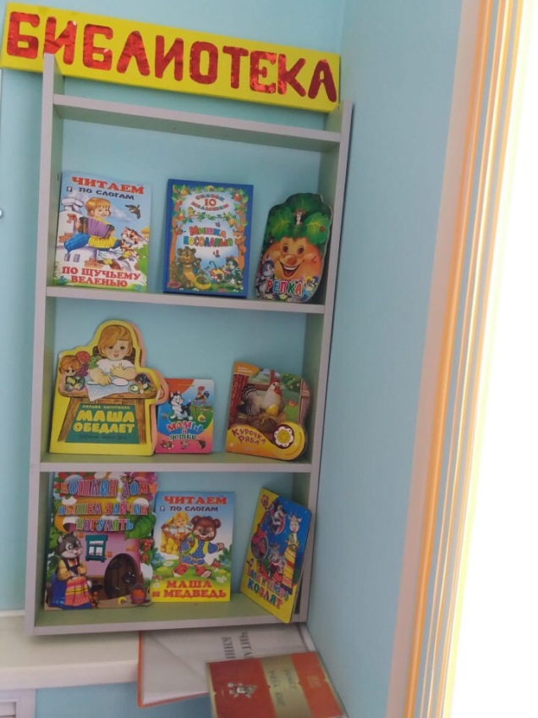
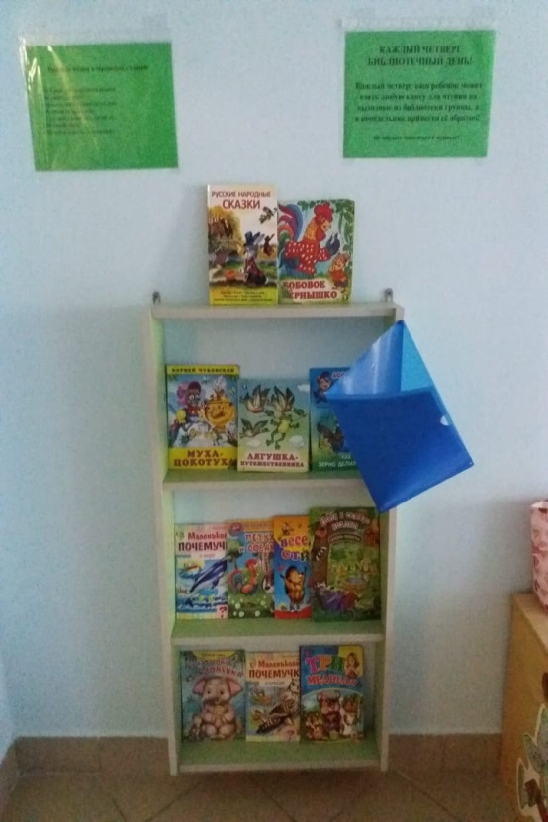
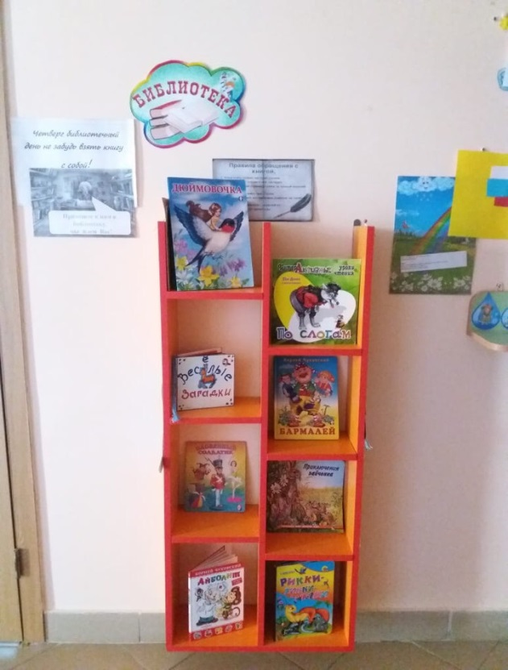
Проект «Библиотека»

Slide 4
«Методические рекомендации по проведению организованной образовательной деятельности по чтению художественной литературы с детьми дошкольного возраста»

Slide 5
1.Мотивационный. Ключевая задача воспитателя — подготовить дошкольников к восприятию произведения, мотивировать их на слушание. (Сюрпризный момент)

Slide 6
2.Подготовка к первичному прослушиванию. Данный этап предусматривает: - Рассмотрение и обсуждение с детьми обложки книги; - Объяснение незнакомых слов – обязательный прием, обеспечивающий полноценное восприятие произведения. Следует объяснять значения тех слов, без понимания которых становятся неясными основной смысл текста, характер образов, поступки персонажей. - Постановка проблемного вопроса.

Slide 7
3.Первичное прослушивание.
Положение книги в руках воспитателя имеет четко-определенные правила. Книгу необходимо держать левой рукой за среднюю часть, перелистывая страницы правой рукой за верхний угол. Выразительное чтение, заинтересованность самого воспитателя, его эмоциональный контакт с детьми повышают степень воздействия художественного слова.
Во время чтения не следует отвлекать детей от восприятия текста вопросами, дисциплинарными замечаниями, достаточно повышения или понижения голоса, паузы. В младшем дошкольном возрасте во время чтения показ иллюстраций производится только по прочитанной странице, вторая закрывается листом бумаги. В старшем дошкольном возрасте показ иллюстраций во время чтения не осуществляется, воспитатель предлагает ознакомиться с ними в свободное время, оставив книгу в доступном для детей месте.

Slide 8
4.Аналитическая беседа.
После прочтения произведения следует провести аналитическую беседу (это особенно актуально в старшем дошкольном возрасте). В ходе беседы воспитатель подводит детей к оценке поступков персонажей, их характерам. Не нужно стремиться к тому, чтобы дети просто детально воспроизводили текст: вопросы должны быть продуманными, способствующими лучшему пониманию смысла, углублению эмоций.

Slide 9
5.Подготовка к повторному прослушиванию.
На данном этапе педагог ставит перед детьми проблемный вопрос по отдельному отрывку прочитанной книги, для полного раскрытия идеи произведения.

Slide 10
6. Повторное прослушивание.
Проводится по всем принципам первичного прослушивания, только по отдельному отрывку произведения.

Slide 11
7.Рефлексия.
Проводится в любой из форм, в которой дети могут делиться общими впечатлениями о прочитанном произведении, а так же делиться опытом из жизни (если имеется такая возможность по идее произведения).

Slide 12
Спасибо за внимание!

